Slide 1

CoronaTracker
Daniel Iliev

Slide 2
Obsah prezentace
Úvod do problematiky
Teoretická část
Využité technologie
Problémy s vývojem
Snímky z aplikace
Závěr
Využité zdroje – informativní
Využité zdroje – aplikační

Slide 3
Úvod do problematiky
Proč jsem si dané téma vybral?
Cíl mého projektu

Slide 4
Teoretická část
Covid-19
Nakažlivost
Vakcína
Symptomy
Úmrtnost a smrtnost
Vybrané programovací jazyk
Vybrané programy

Slide 5
Využité technologie
Databázový server
Rest API
Spouštěcí parametry
Export dat do PDF
Instalátor aplikace
Git, Github
Přihlašovací systém
Logovací systém
Nahlašovací systém

Slide 6
Problémy s vývojem
Třetí strana poskytující Covid-19 data
Nahrávání na Github z třetí strany
Zavirovaný počítač
Problém s responzivitou

Slide 7
Snímky z aplikace
Načítací obrazovka aplikace

Slide 8
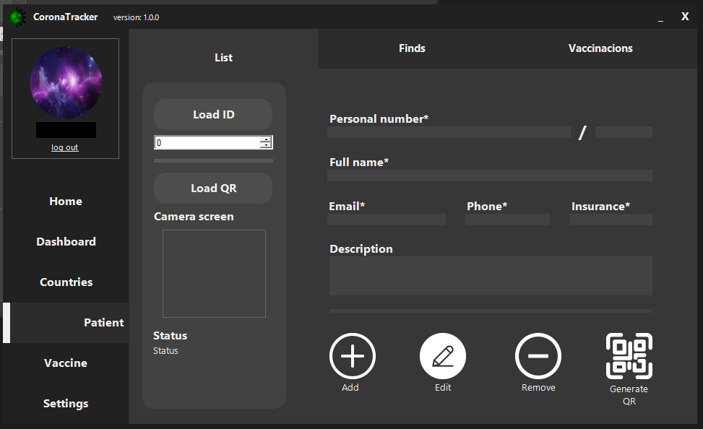
Snímky z aplikace
Obrazovka pro úpravu jednotlivých pacientů

Slide 9
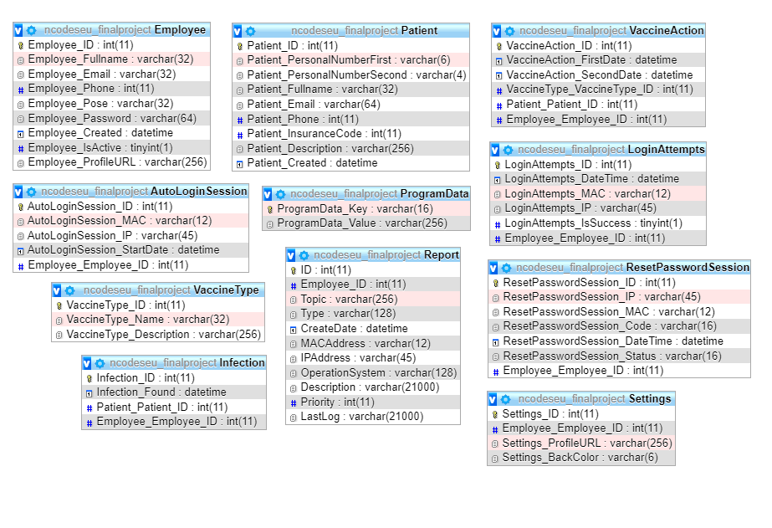
Snímky z aplikace
Rozvržení ER diagramu databáze

Slide 10
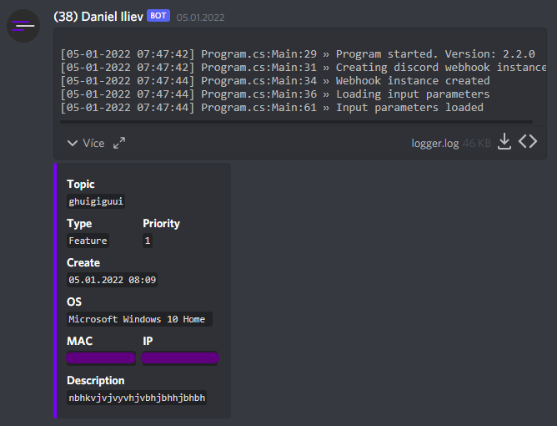
Snímky z aplikace
Zpráva na Discordu z nahlašovacího systému

Slide 11
Závěr
Jaká část práce pro Vás byla nejtěžší?
Jakým způsobem jste navrhoval myšlenkovou mapu aplikace?
Budete aplikaci nabízet zdravotnickým zařízením?

Slide 12
Využité zdroje - informativní
Wikipedia [online]. [cit. 2022-01-25]. Dostupné z: https://cs.wikipedia.org
Patria [online]. [cit. 2022-01-25]. Dostupné z: https://www.patria.cz
Dummies [online]. [cit. 2022-01-25]. Dostupné z: www.dummies.com
MayoClinic [online]. [cit. 2022-01-25]. Dostupné z: https://www.mayoclinic.org
World Health Organization [online]. [cit. 2022-01-25]. Dostupné z: https://www.who.int

Slide 13
Využité zdroje - aplikační
CitacePro [online]. [cit. 2022-01-25]. Dostupné z: https://www.citacepro.com
Visual Studio 2017 [software]. [cit. 2022-01-25]. Verze 16.11.4. Dostupné z: https://visualstudio.microsoft.com/vs/
Visual Studio 2022 [software]. [cit. 2022-01-25]. Verze 17.0.5. Dostupné z: https://visualstudio.microsoft.com/vs/
Microsoft Word 2007 [software]. [cit. 2022-01-25]. Dostupné z: CD-ROM
PhpMyAdmin [online]. [cit. 2022-01-25]. Dostupné z: https://www.phpmyadmin.net
Typora [software]. [cit. 2022-01-25]. Verze 0.11.17 (beta). Dostupné z: https://typora.io
Visual Studio Code [software]. [cit. 2022-01-25]. Verze 1.63.2. Dostupné z: https://code.visualstudio.com
Covid-19 data [online]. [cit. 2022-01-25]. Dostupné z: https://rapidapi.com/Gramzivi/api/covid-19-data/
Flaticon [online]. [cit. 2022-01-25]. Dostupné z: https://www.flaticon.com
Github [online]. [cit. 2022-01-25]. Dostupné z: https://github.com
Github Desktop [software]. [cit. 2022-01-25]. Verze 2.9.6. Dostupné z: https://desktop.github.com
StackOverFlow [online]. [cit. 2022-01-25]. Dostupné z: https://stackoverflow.com
W3Schools [online]. [cit. 2022-01-25]. Dostupné z: https://www.w3schools.com
Mockaroo [online]. [cit. 2022-01-25]. Dostupné z: https://www.mockaroo.com
QR Code Generator [online]. [cit. 2022-01-25]. Dostupné z: https://goqr.me/api/

Slide 14
Děkuji za pozornost

